Slide 1
STAGE CRI
Thème: Développement d’un site web pour gestion de stagiaires.
Présenté par:
NAZIH Youssef
ABDELHAK Salaheddine

Slide 2

CRI
pour ce chapitre nous présenterons CRI

Slide 3
Plan
Histoire
Mission
C. Entreprise
Div & Sce
Histoire de CRI
Mission de CRI
Procedure de creation d’entreprise
Division & services de CRI

Slide 4
Histoire
Le CRI a été créé le 09 janvier 2002

Slide 5
Missions
Les missions de CRI

Slide 6




Missions de CRI
Mission 1
Mission 2
Mission 3
Mission 4
Facilitation de l'Investissement
Promotion du Développement Régional
Services de Soutien et de Conseil
Coordination et Médiation

Slide 7
C. Entreprise
Les étapes de création d’une entreprise

Slide 8


Creation d’entreprise
Dossier
Verification
Reunion
un dossier est soumis au CRI
Vérification du contenu du dossier et des documents
une réunion aura lieu pour discuter des termes et de l'avenir

Slide 9
Division & Sces
Les divisions et service de CRI

Slide 10

Divisions et services
Pole 1
Pole 2
Pôle Maison de l’Investisseur
Pôle Impulsion Economique et Offre Territorial

Slide 11
Site web
pour ce chapitre nous présenterons notre site

Slide 12
P & S
Problématique et solution proporsée

Slide 13


Problématique & Solution proposée
Problématique
Solution
Méthode efficace d’inscriptions pour les candidats, et méthode efficace de gestion de stagiaires pour employés
Deux sites:
Stagiaires
Employés

Slide 14
Outils utilisées
Pour atteindre la solution

Slide 15



Outils utilisées
VS Code
Git
PHP
Editeur de code robuste
Controlleur de versions
Manager le back-end et front-end

Slide 16
Extrait de code
Pour le back-end et le front-end

Slide 17
Nouveaux stagiaires

Slide 18
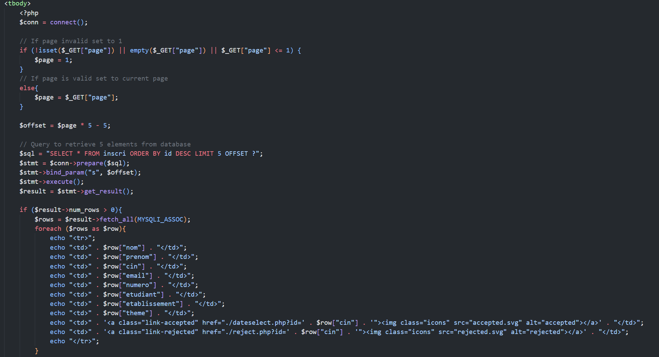

Slide 19
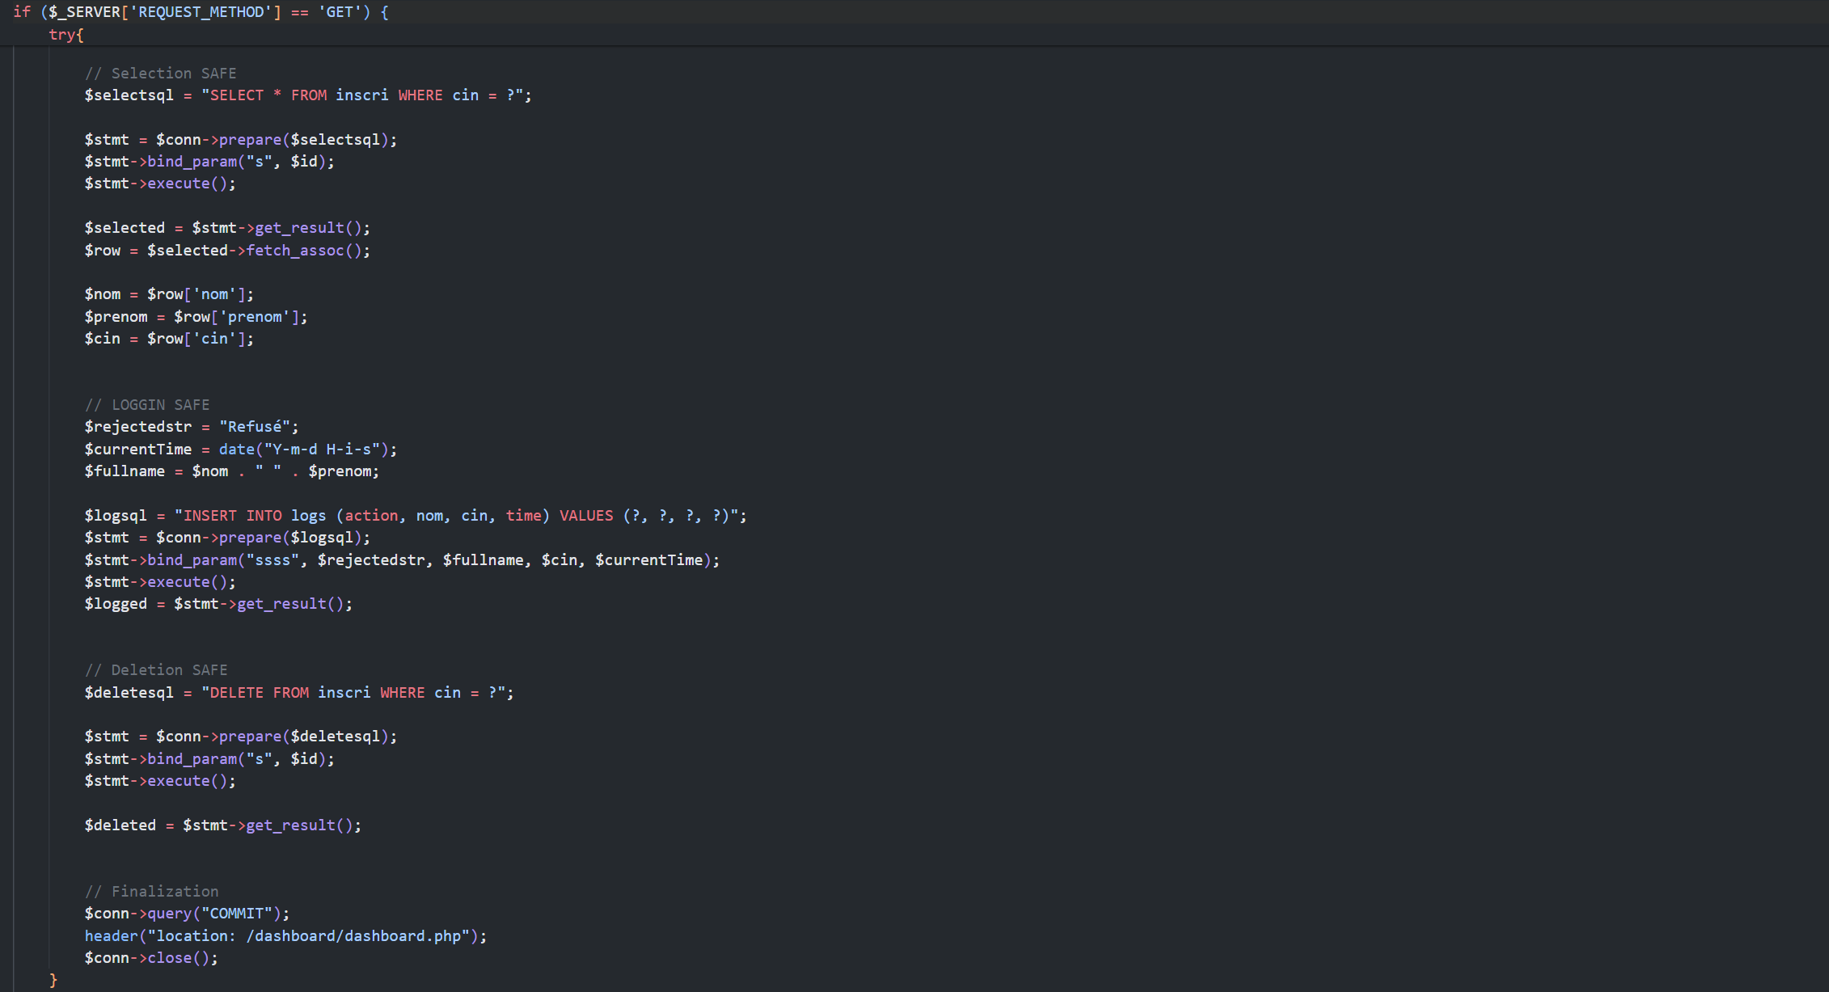

Slide 20
Recherche

Slide 21
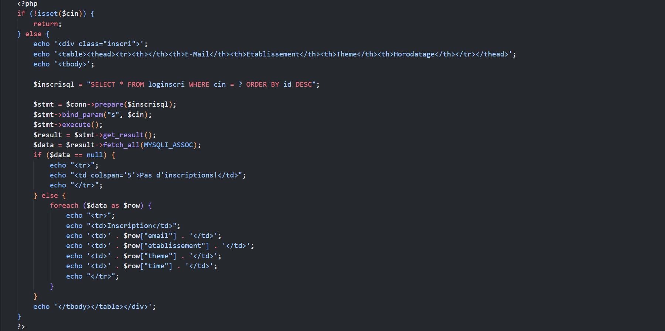

Slide 22
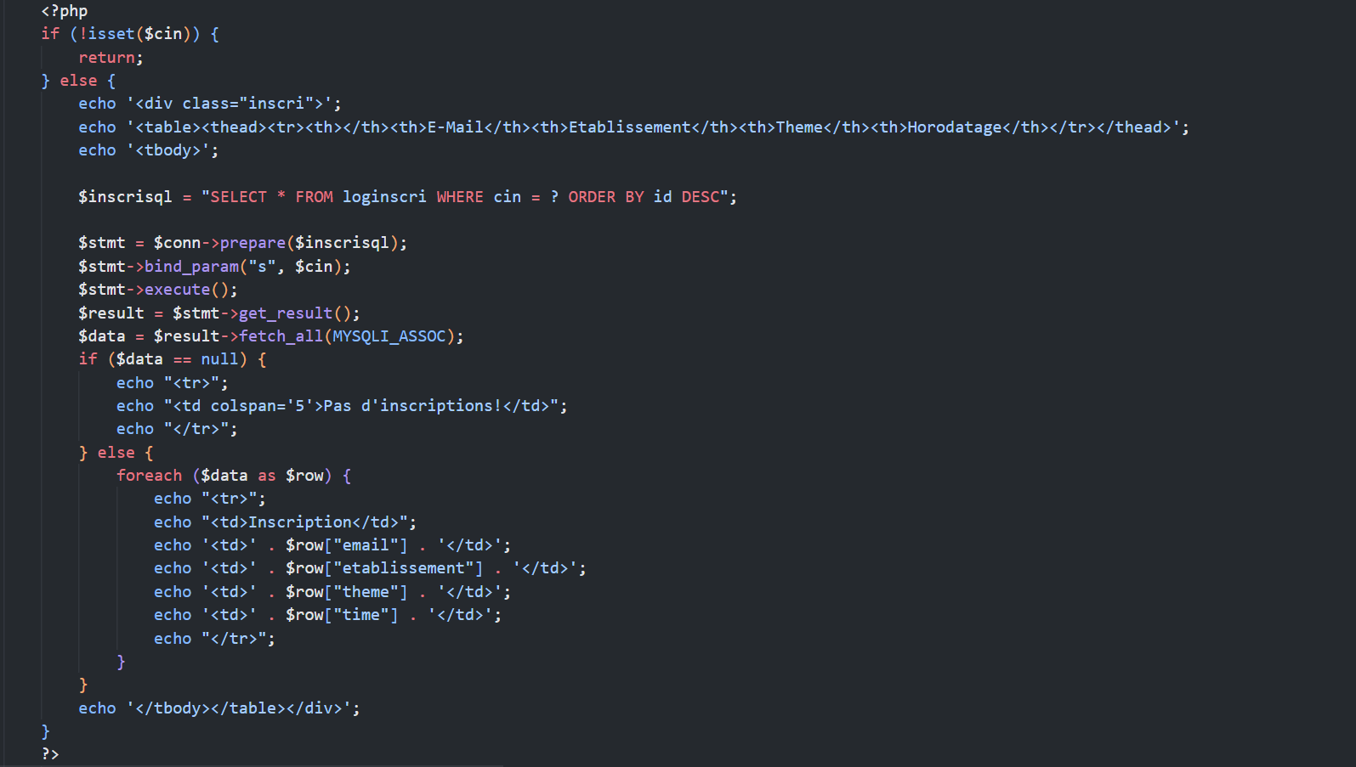

Slide 23
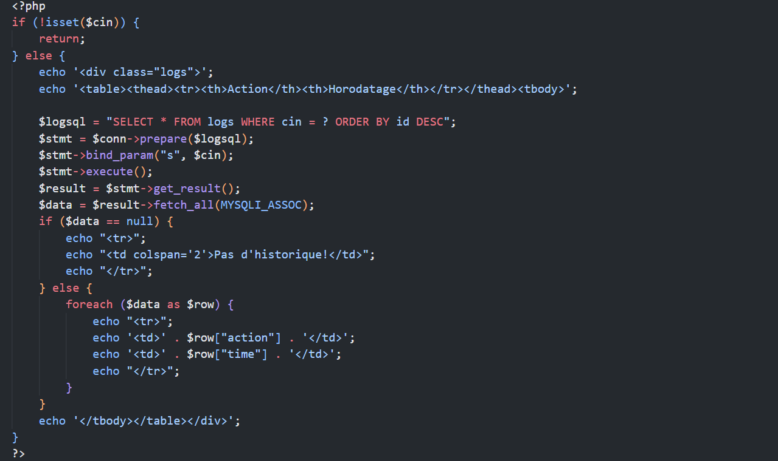

Slide 24
Actuels

Slide 25
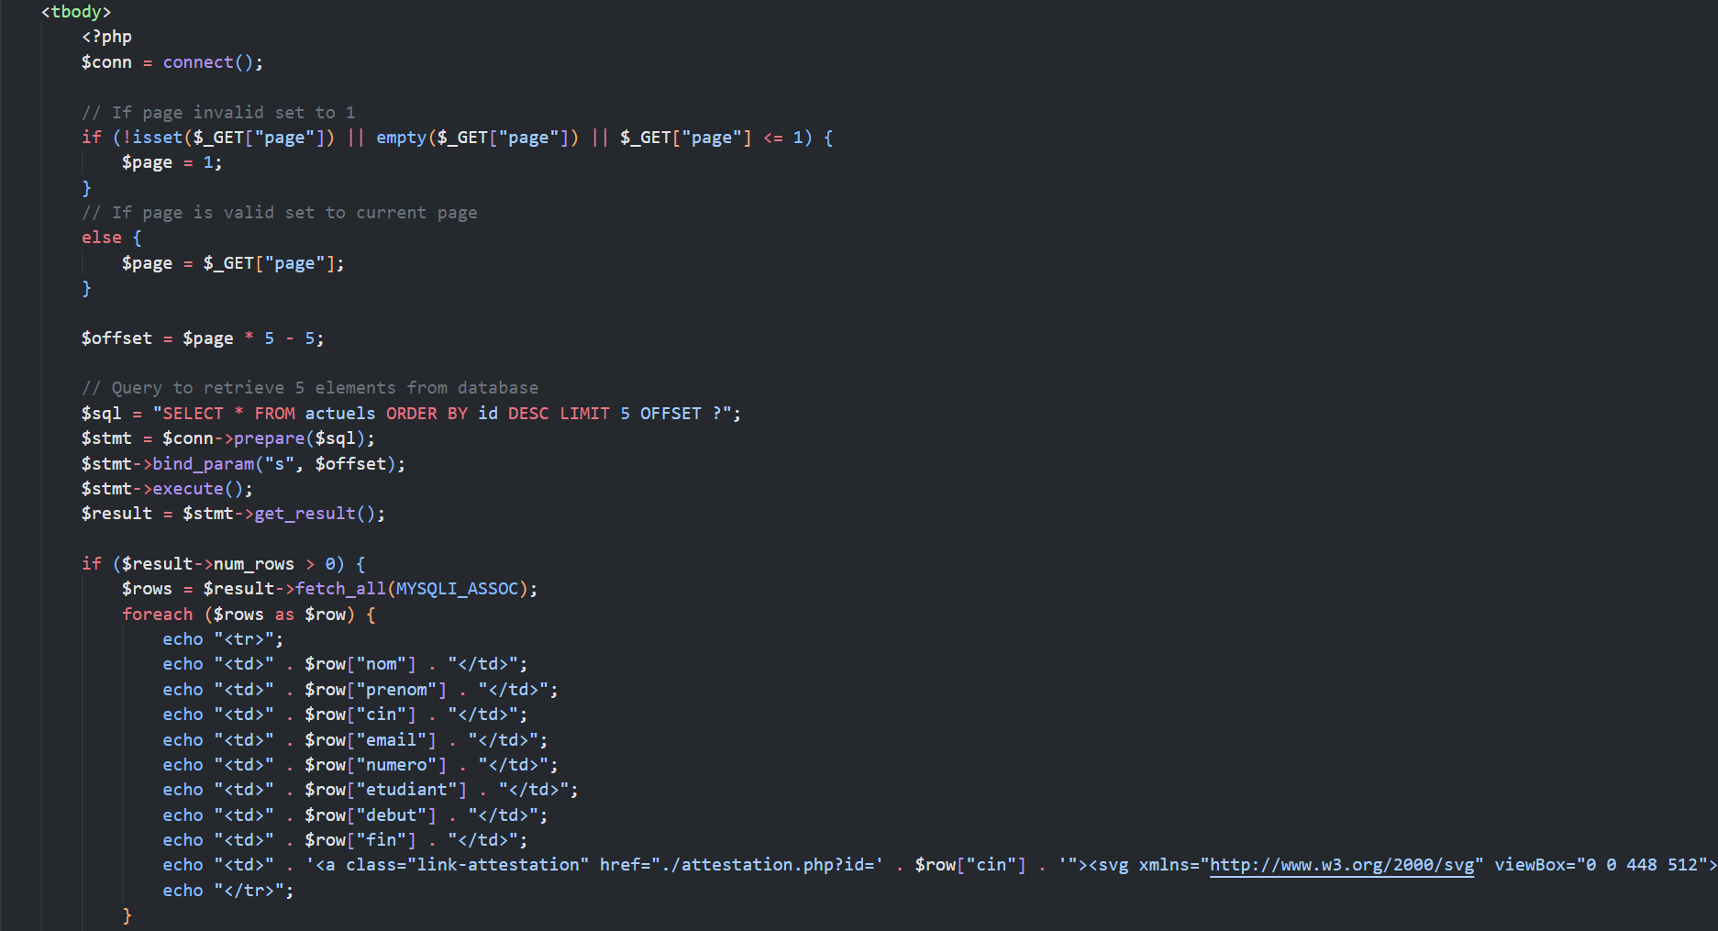

Slide 26
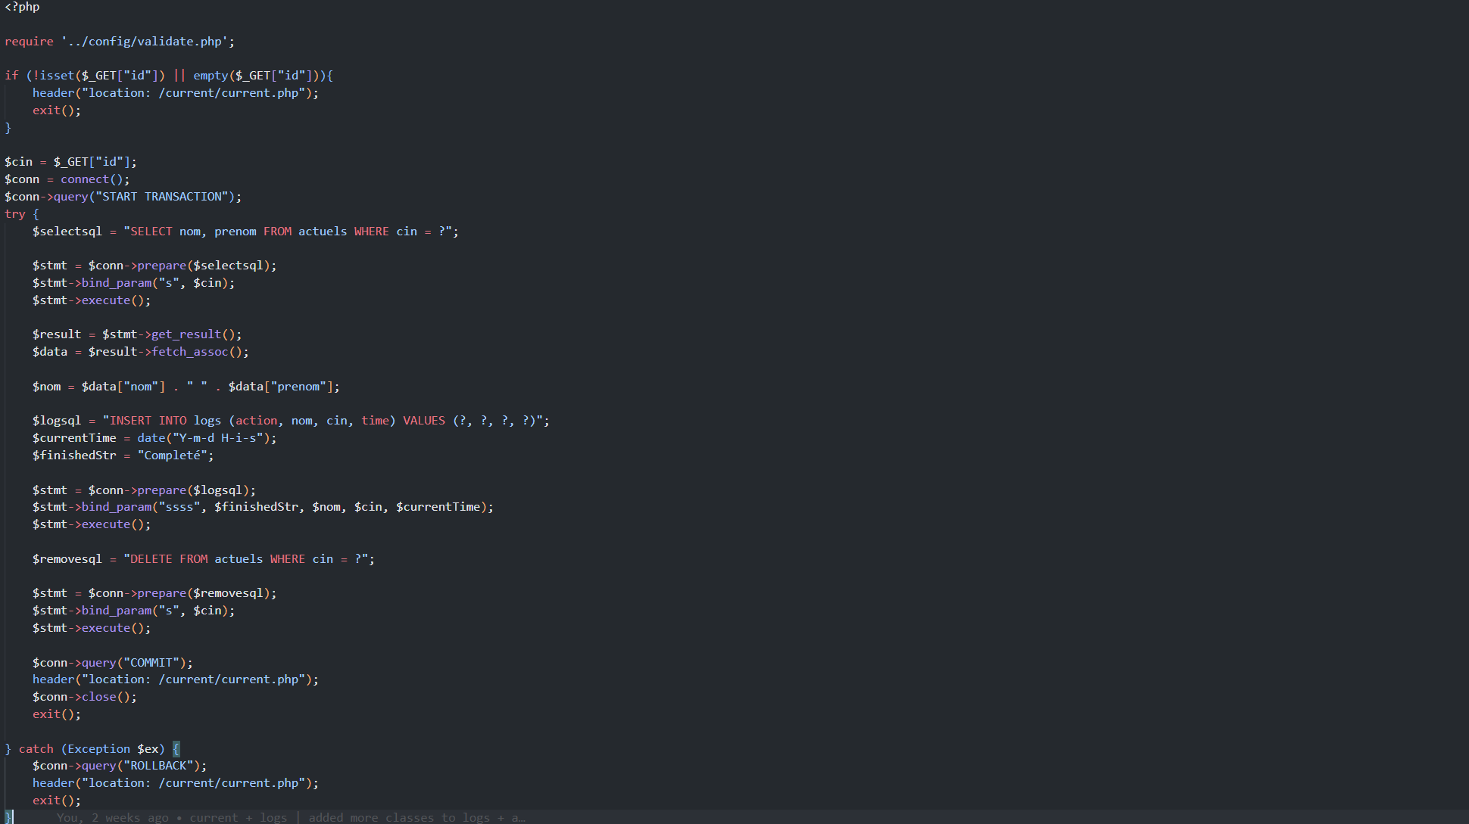

Slide 27
Historique

Slide 28
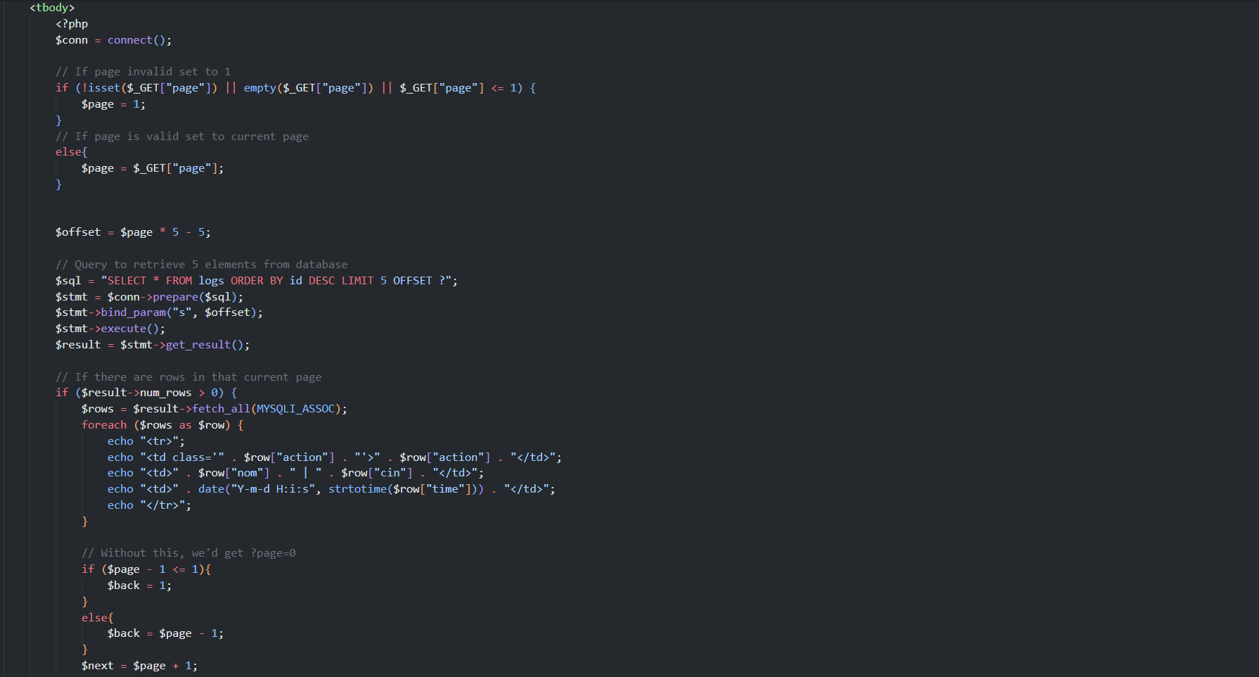

Slide 29
Réalisation de site
Voir le site web

Slide 30

Merci
Presenté par:
NAZIH Youssef
ABDELHAK Salaheddine

